Slide 1
Shrnutí lifecycle metody demo
Jaroslav Kudr pro OATGM

Slide 2
Cíl
Umožnit Vám sledovat přechody stavů aktivity pomocí upozornění systému Android.

Slide 3
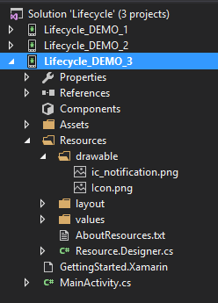
Step 1
Do existujícího solution Lifecycle doplňte projekt Lifecycle_DEMO_3.
Do Resources projektu vložte ikonu pro upozornění v systému. (ke stažení pod názvem notification.png)

Slide 4
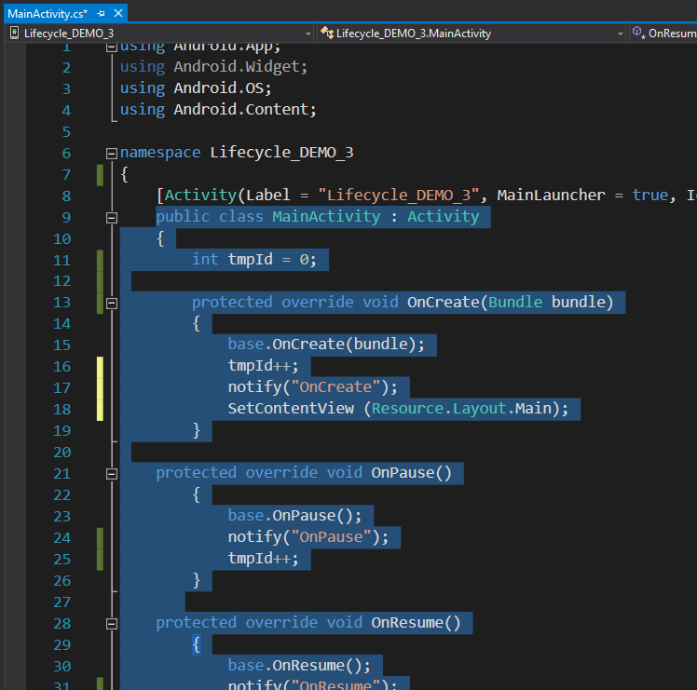
STEP 2
Stáhněte si soubor s názvem DEMO_3_Main_activity_kod text kódu pozorně zkopírujte do kódu programu do třídy Main.cs.

Slide 5
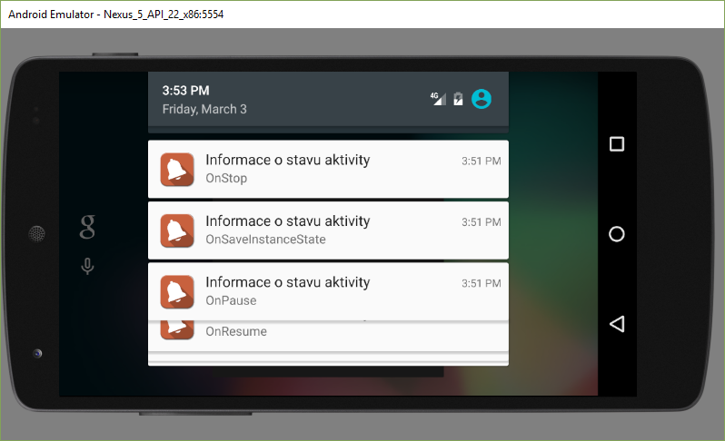
STEP 3

Slide 6
V další kapitole se naučíme pracovat s několika jednoduchými ovládacími prvky Radiobutton, seekbar, spinner, numberpicker

